Slide 1
2. setkání pracovní skupiny
„Životní prostředí“

Slide 2
Souhrnná SWOT analýza Silné, slabé stránky
Silné stránky | B. | Slabé stránky | B.
Zvyšování podílu separovaného odpadu | 24 | Špatná prostupnost krajiny, malá členitost půdy a vysoký podíl orné půdy | 7
Snižování produkce odpadů | 16 | Existence černých skládek a nedostatek sběrných dvorů | 18
Existence ZVCHÚ CHKO Kokořínsko | 14 | Častý výskyt povodní a snížená retenční schopnost krajiny | 14
Existence maloplošných zvláště chráněných území a evropsky významných lokalit | 12 | Nedostatečná prevence vzniku odpadů | 10
Existence botanicky významných lokalit a lokalit s výskytem zvláště chráněných druhů rostlin a živočichů národního významu | 7 | Nedostatečné materiálové využití odpadů a vysoký podíl skládkování | 10
Existence CHOPAV Severočeská křída | 6 | Nízká kvalita ovzduší | 20
Existence památných stromů | 5 | Nízká kvalita povrchových a podzemních vod | 4
Existence registrovaných VPK | 1 | Existence starých ekologických zátěží | 4
 |  | Častý výskyt invazivních rostlin | 2

Slide 3
Souhrnná SWOT analýza Příležitosti a hrozby
Příležitosti | B. | Hrozby | B.
Podpora retence vody v krajině vhodnými opatřeními | 12 | Zvyšování intenzity dopravy | 18
Systematická výstavba sběrných dvorů | 16 | Riziko povodní a záplav | 14
Obnova historických cest v krajině dle původního katastru a podpora tvorby krajinných prvků | 12 | Rozšiřování těžby štěrkopísků na úkor kvalitních zemědělských půd | 13
Zmapování a likvidace starých ekologických zátěží | 17 | Rozšíření invazivních druhů rostlin | 8
Vybudování obchvatu Roudnice nad Labem | 15 | Snižující se rentabilita zemědělské výroby v regionu | 11
Realizace protipovodňových opatření | 14 | Pokles podílu hromadné dopravy vůči automobilové dopravě | 9
Snižovnání energetické náročnosti budov | 9 | Zvyšování ceny plynu | 11
Výstavba ČOV | 9 | Výstavba RS | 7
Pozemkové úpravy | 7
Zvýšení ekologické stability podporou funkčnosti ÚSES | 3

Slide 4
VIZE STRATEGIE
Podřipsko v roce 2020
Region aktivních a vzdělaných obyvatel, kteří mají k dispozici široké spektrum sportovních a volnočasových zařízení, sociálních služeb a kvalitní a dostupné školství orientované na trh práce.
Turisticky atraktivní region s funkční ekonomikou zaměřenou na využívání místních zdrojů, přírodního a kulturního dědictví.
Region s kvalitním životním prostředím, moderní a bezpečnou infrastrukturou umožňující způsoby dopravy šetrné k přírodě

Slide 5
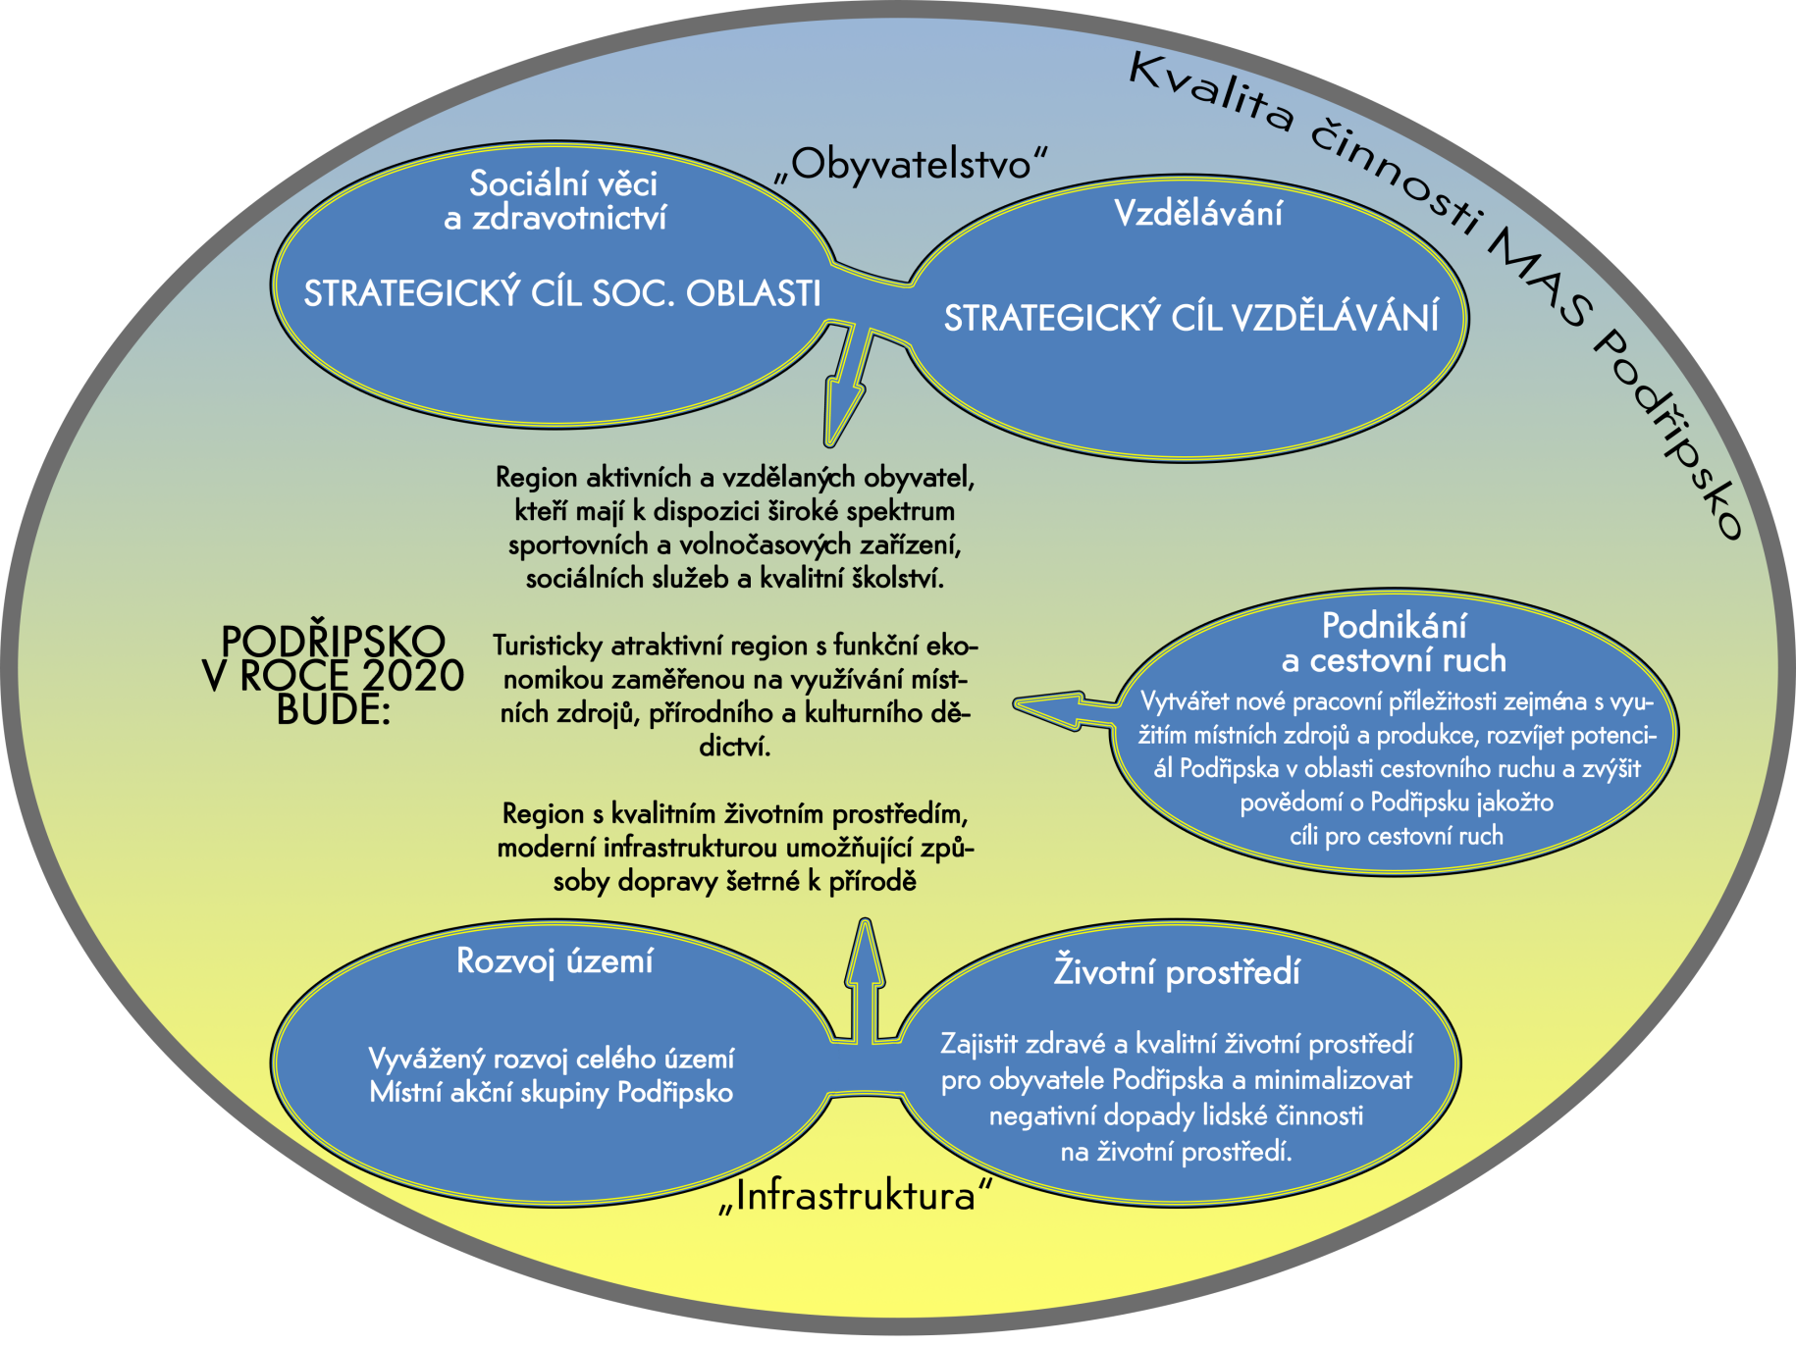
VIZE STRATEGIE

Slide 6
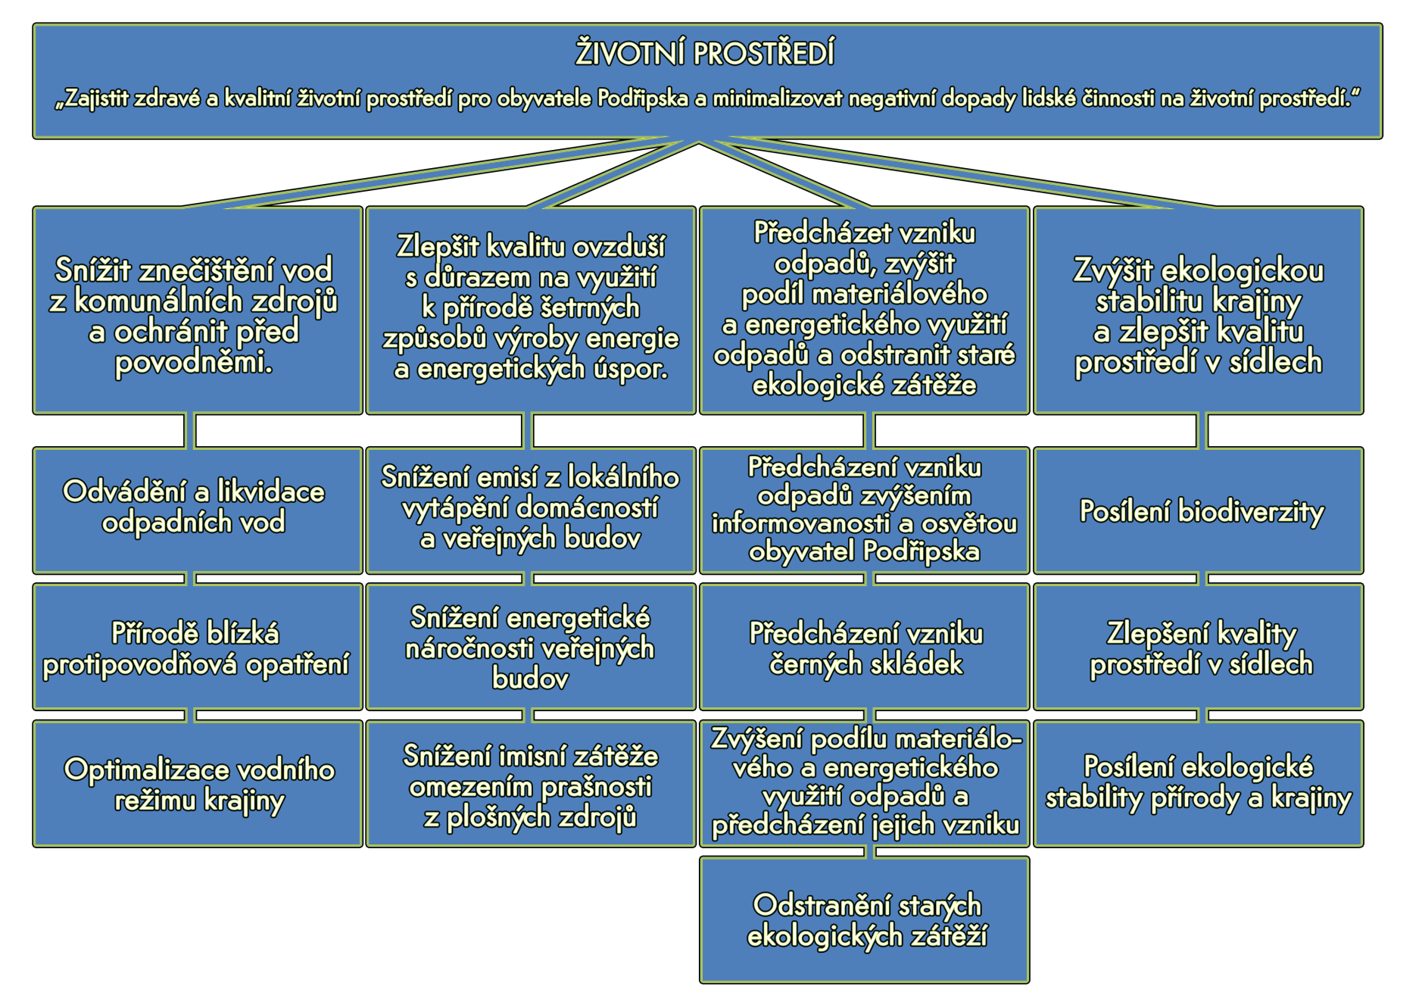
SCHÉMA

Slide 7
Dílčí cíl prioritní osy „Životní prostředí“
Snížit znečištění vod z komunálních zdrojů a ochránit před povodněmi
Opatření:
Odvádění a likvidace odpadních vod
Přírodě blízká protipovodňová opatření
Optimalizace vodního režimu krajiny

Slide 8
Dílčí cíl prioritní osy „Životní prostředí“
Zlepšit kvalitu ovzduší s důrazem na využití k přírodě šetrných způsobů výroby energie a energetických úspor
Opatření:
Snížení emisí z lokálního vytápění domácností a veřejných budov
Snížení energetické náročnosti veřejných budov
Snížení imisní zátěže, omezení prašnosti z plošných zdrojů

Slide 9
Dílčí cíl prioritní osy „Životní prostředí“
Předcházet vzniku odpadů, zvýšit podíl materiálového a energetického využití odpadů a odstranit staré ekologické zátěže
Opatření:
Předcházení vzniku komunálních odpadů zvýšením informovanosti a osvětou obyvatel Podřipska
Předcházení vzniku černých skládek
Zvýšení podílu materiálového a energetického využití odpadů a předcházení vzniku odpadů
Odstranění starých ekologických zátěží

Slide 10
Dílčí cíl prioritní osy „Životní prostředí“
Zvýšit ekologickou stabilitu krajiny a zlepšit kvalitu prostředí v sídlech
Opatření:
Posílení biodiverzity
Zlepšení kvality prostředí v sídlech
Posílení ekologické stability přírody a krajiny

